Slide 1
회귀분석 4장 연습문제
정보통계학과 20210853 이민희

Slide 2
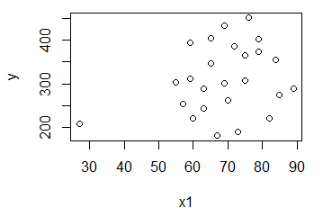
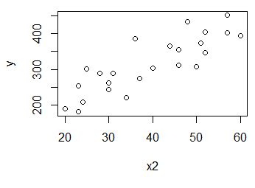
4.1(a)
> #4.1
> y <- c(354, 190, 405, 263, 451, 302, 288, 385, 402, 365, 209, 290, 346, 254, 395, 434, 220, 374, 308, 220, 311, 181, 274, 303, 244)
> x1 <- c(84, 73, 65, 70, 76, 69, 63, 72, 79, 75, 27, 89, 65, 57, 59, 69, 60, 79, 75, 82, 59, 67, 85, 55, 63)
> x2 <- c(46, 20, 52, 30, 57, 25, 28, 36, 57, 44, 24, 31, 52, 23, 60, 48, 34, 51, 50, 34, 46, 23, 37, 40, 30)
>
> df1 <- data.frame(y, x1, x2)
> #4.1(a)
> plot(x1, y)
> plot(x2, y)

Slide 3
4.1(b)
> #4.1(b)
> lm.a = lm(y~x1)
> summary(lm.a)
Call:
lm(formula = y ~ x1)
Residuals:
Min 1Q Median 3Q Max
-127.729 -53.686 -9.239 46.537 128.404
Coefficients:
Estimate Std. Error t value Pr(>|t|)
(Intercept) 199.298 85.818 2.322 0.0294 *
x1 1.622 1.229 1.320 0.2000
---
Signif. codes: 0 ‘***’ 0.001 ‘**’ 0.01 ‘*’ 0.05 ‘.’ 0.1 ‘ ’ 1
Residual standard error: 76.65 on 23 degrees of freedom
Multiple R-squared: 0.07038, Adjusted R-squared: 0.02996
F-statistic: 1.741 on 1 and 23 DF, p-value: 0.2
# y에 대한 회귀식
# y= 199.298 + 1.622 x1

Slide 4
4.1(c)
> #4.1(c)
> lm.b = lm(y~x2)
> summary(lm.b)
Call:
lm(formula = y ~ x2)
Residuals:
Min 1Q Median 3Q Max
-63.478 -26.816 -3.854 28.315 90.881
Coefficients:
Estimate Std. Error t value Pr(>|t|)
(Intercept) 102.5751 29.6376 3.461 0.00212 **
x2 5.3207 0.7243 7.346 1.79e-07 ***
---
Signif. codes: 0 ‘***’ 0.001 ‘**’ 0.01 ‘*’ 0.05 ‘.’ 0.1 ‘ ’ 1
Residual standard error: 43.46 on 23 degrees of freedom
Multiple R-squared: 0.7012, Adjusted R-squared: 0.6882
F-statistic: 53.96 on 1 and 23 DF, p-value: 1.794e-07
# y에 대한 회귀식
# y= 102.5751 + 5.3207 x2

Slide 5
4.1(d)
> #4.1(d)
> lm.c = lm(y~x1+x2, data=df1)
> summary(lm.c)
Call:
lm(formula = y ~ x1 + x2, data = df1)
Residuals:
Min 1Q Median 3Q Max
-69.570 -30.374 -5.449 28.626 89.170
Coefficients:
Estimate Std. Error t value Pr(>|t|)
(Intercept) 77.9825 52.4296 1.487 0.151
x1 0.4174 0.7288 0.573 0.573
x2 5.2166 0.7572 6.889 6.43e-07 ***
---
Signif. codes: 0 ‘***’ 0.001 ‘**’ 0.01 ‘*’ 0.05 ‘.’ 0.1 ‘ ’ 1
Residual standard error: 44.11 on 22 degrees of freedom
Multiple R-squared: 0.7056, Adjusted R-squared: 0.6788
F-statistic: 26.36 on 2 and 22 DF, p-value: 1.443e-06
# y에 대한 회귀식
# y= 77.9825 + 0.4174 x1 + 5.2166 x2

Slide 6
4.1(e)
> #4.1(e)
> lm.c = lm(y~x1+x2, data=df1)
> summary(lm.c)
Call:
lm(formula = y ~ x1 + x2, data = df1)
Residuals:
Min 1Q Median 3Q Max
-69.570 -30.374 -5.449 28.626 89.170
Coefficients:
Estimate Std. Error t value Pr(>|t|)
(Intercept) 77.9825 52.4296 1.487 0.151
x1 0.4174 0.7288 0.573 0.573
x2 5.2166 0.7572 6.889 6.43e-07 ***
---
Signif. codes: 0 ‘***’ 0.001 ‘**’ 0.01 ‘*’ 0.05 ‘.’ 0.1 ‘ ’ 1
Residual standard error: 44.11 on 22 degrees of freedom
Multiple R-squared: 0.7056, Adjusted R-squared: 0.6788
F-statistic: 26.36 on 2 and 22 DF, p-value: 1.443e-06
#회귀계수에 대한 유의성 검정으로
H0: β1 = 0 대해 H1: β1 ≠ 0
에 대한 t-통계량은 0.573이며 p-값=0.573>0.05으로
유의수준 5%에 대해서 H0를 기각하지 못한다. 추정된 회귀계수는 유의하지 않다.
H0: β2 = 0 대해 H1: β2 ≠ 0
에 대한 t-통계량은 6.889이며 p-값=6.43e-07<0.05으로
유의수준 5%에 대해서 H0를 기각하게 되므로 추정된
회귀계수는 유의하다.

Slide 7
4.1(f)
> #4.1(f)
> lm.c = lm(y~x1+x2, data=df1)
> summary(lm.c)
Call:
lm(formula = y ~ x1 + x2, data = df1)
Residuals:
Min 1Q Median 3Q Max
-69.570 -30.374 -5.449 28.626 89.170
Coefficients:
Estimate Std. Error t value Pr(>|t|)
(Intercept) 77.9825 52.4296 1.487 0.151
x1 0.4174 0.7288 0.573 0.573
x2 5.2166 0.7572 6.889 6.43e-07 ***
---
Signif. codes: 0 ‘***’ 0.001 ‘**’ 0.01 ‘*’ 0.05 ‘.’ 0.1 ‘ ’ 1
Residual standard error: 44.11 on 22 degrees of freedom
Multiple R-squared: 0.7056, Adjusted R-squared: 0.6788
F-statistic: 26.36 on 2 and 22 DF, p-value: 1.443e-06
#Multiple R-Squared: 0.7056 으로
결정계수의 값은 0.7056 이다. 값이 1과 가까우므로 추정된 회귀직선의 설명력이 높은 편이다.

Slide 8
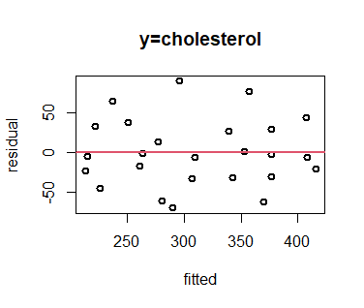
4.1(g)
> #4.1(g)
> plot(x=fitted(lm.c), y=residuals(lm.c), lwd=2, xlab='fitted', ylab='residual', main='y=cholesterol')
> abline(h=0, col=2, lwd=2)
#해당 모형은 예측값이 커짐에 따라 0을 중심으로 분산이 일정하게 유지되고 있다. 등분산성을 만족하고 있다.

Slide 9
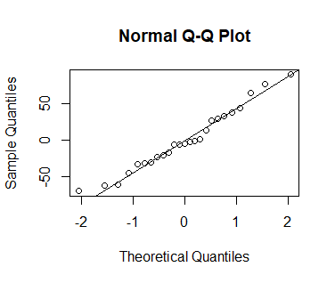
4.1(h)
> #4.1(h)
> qqnorm(residuals(lm.c))
> qqline(residuals(lm.c))
#45도선 부근에 표본 점들이 모여 있으므로 잔차가 정규분포를 따른다고 할 수 있다.

Slide 10
4.1(i)
> #4.1(i)
> shapiro.test(residuals(lm.c))
Shapiro-Wilk normality test
data: residuals(lm.c)
W = 0.97054, p-value = 0.6588
#회귀모형은
Shapiro-Wilk W=0.97054,
p-value = 0.6588로 유의수준 0.05에서 잔차가 정규분포를 따른다고 할 수 있다.

Slide 11
4.1(j)
> #4.1(j)
> install.packages(“lmtest”)
> library(lmtest)
> dwtest(lm.c)
Durbin-Watson test
Data: lm.c
DW = 1.5821, p-value = 0.1791
alternative hypothesis: true autocorrelation is greater than 0
# DW = 1.5821, p-value = 0.1791로 자기상관성은 없다. 유의수준 0.05에서 잔차는 독립성을 따른다고 할 수 있다.

Slide 12
4.1(k)
> #4.1(k)
> x0 = data.frame(x1=84, x2=54)
> x0
x1 x2
1 84 54
> predict(lm.c, newdata=x0)
1
394.7369
# X1 = 84, X2 = 54 에서 콜레스테롤의
예측값은 394.7369이다.

Slide 13
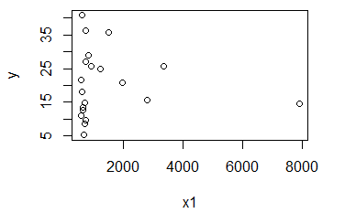
4.2(a)
> #4.2
> y <- c(11.2, 13.4, 40.7, 5.3, 24.8, 12.7, 20.9, 35.7, 8.7, 9.6, 14.5, 26.9, 15.7, 36.2, 18.1, 28.9, 14.9, 25.8, 21.7, 25.7)
> x1 <- c(587, 643, 635, 692, 1248, 643, 1964, 1531, 713, 749, 7895, 762, 2793, 741, 625, 854, 716, 921, 595, 3353)
> x2 <- c(16.5, 20.5, 26.3, 16.5, 19.2, 16.5, 20.2, 21.3, 17.2, 14.3, 18.1, 23.1, 19.1, 24.7, 18.6, 24.9, 17.9, 22.4, 20.2, 16.9 )
> x3 <- c(6.2, 6.4, 9.3, 5.3, 7.3, 5.9, 6.4, 7.6, 4.9, 6.4, 6, 7.4, 5.8, 8.6, 6.5, 8.3, 6.7, 8.6, 8.4, 6.7)
>
> df2 <- data.frame(y, x1, x2, x3)
> #4.2(a)
> plot(x1, y)
#관련성 파악:
x1과 y는 아무 연관성이 없다.

Slide 14
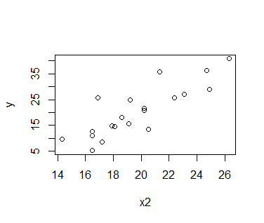
4.2(b)
> #4.2(b)
> plot(x2, y)
#관련성 파악:
x2가 증가할 수록 y가 증가한다.
두 변수는 양의 상관관계가 있다.

Slide 15
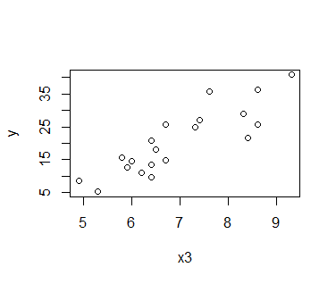
4.2(c)
> #4.2(c)
> plot(x3, y)
#관련성 파악:
x3가 증가할 수록 y가 증가한다.
두 변수는 양의 상관관계가 있다.

Slide 16
4.2(d)
Coefficients:
Estimate Std. Error t value Pr(>|t|)
(Intercept) -3.676e+01 7.011e+00 -5.244 8.03e-05 ***
x1 7.629e-04 6.363e-04 1.199 0.24798
x2 1.192e+00 5.617e-01 2.123 0.04974 *
x3 4.720e+00 1.530e+00 3.084 0.00712 **
---
Signif. codes: 0 ‘***’ 0.001 ‘**’ 0.01 ‘*’ 0.05 ‘.’ 0.1 ‘ ’ 1
Residual standard error: 4.59 on 16 degrees of freedom
Multiple R-squared: 0.8183, Adjusted R-squared: 0.7843
F-statistic: 24.02 on 3 and 16 DF, p-value: 3.629e-06
# y에 대한 회귀식
# y= -3.676e+01 + 7.629e-04 x1 + 1.192e+00 x2 + 4.720e+00 x3
> #4.2(d)
> out = lm(y~x1+x2+x3, data=df2)
> summary(out)
Call:
lm(formula = y ~ x1 + x2 + x3, data = df2)
Residuals:
Min 1Q Median 3Q Max
-5.7174 -3.3233 0.4031 1.7684 10.0329

Slide 17
4.2(e)
Coefficients:
Estimate Std. Error t value Pr(>|t|)
(Intercept) -3.676e+01 7.011e+00 -5.244 8.03e-05 ***
x1 7.629e-04 6.363e-04 1.199 0.24798
x2 1.192e+00 5.617e-01 2.123 0.04974 *
x3 4.720e+00 1.530e+00 3.084 0.00712 **
---
Signif. codes: 0 ‘***’ 0.001 ‘**’ 0.01 ‘*’ 0.05 ‘.’ 0.1 ‘ ’ 1
Residual standard error: 4.59 on 16 degrees of freedom
Multiple R-squared: 0.8183, Adjusted R-squared: 0.7843
F-statistic: 24.02 on 3 and 16 DF, p-value: 3.629e-06
#회귀계수에 대한 유의성 검정으로
H0: β1 = 0 대해 H1: β1 ≠ 0
에 대한 t-통계량은 1.199 이며 p-값= 0.24798 >0.05으로
유의수준 5%에 대해서 H0를 기각하지 못한다. 추정된 회귀계수는 유의하지 않다.
H0: β2 = 0 대해 H1: β2 ≠ 0
에 대한 t-통계량은 2.123 이며 p-값=0.04974 *<0.05으로
유의수준 5%에 대해서 H0를 기각하게 되므로 추정된
회귀계수는 유의하다.
H0: β3 = 0 대해 H1: β3 ≠ 0
에 대한 t-통계량은 3.084이며 p-값=0.00712 **<0.05으로
유의수준 5%에 대해서 H0를 기각하게 되므로 추정된
회귀계수는 유의하다.
> #4.2(e)
> out = lm(y~x1+x2+x3, data=df2)
> summary(out)
Call:
lm(formula = y ~ x1 + x2 + x3, data = df2)
Residuals:
Min 1Q Median 3Q Max
-5.7174 -3.3233 0.4031 1.7684 10.0329

Slide 18
4.2(f)
Coefficients:
Estimate Std. Error t value Pr(>|t|)
(Intercept) -3.676e+01 7.011e+00 -5.244 8.03e-05 ***
x1 7.629e-04 6.363e-04 1.199 0.24798
x2 1.192e+00 5.617e-01 2.123 0.04974 *
x3 4.720e+00 1.530e+00 3.084 0.00712 **
---
Signif. codes: 0 ‘***’ 0.001 ‘**’ 0.01 ‘*’ 0.05 ‘.’ 0.1 ‘ ’ 1
Residual standard error: 4.59 on 16 degrees of freedom
Multiple R-squared: 0.8183, Adjusted R-squared: 0.7843
F-statistic: 24.02 on 3 and 16 DF, p-value: 3.629e-06
#Multiple R-Squared: 0.8183 으로
결정계수의 값은 0.8183 이다. 값이 1과 가까우므로 추정된 회귀직선의 설명력이 높은 편이다.
> #4.2(f)
> out = lm(y~x1+x2+x3, data=df2)
> summary(out)
Call:
lm(formula = y ~ x1 + x2 + x3, data = df2)
Residuals:
Min 1Q Median 3Q Max
-5.7174 -3.3233 0.4031 1.7684 10.0329

Slide 19
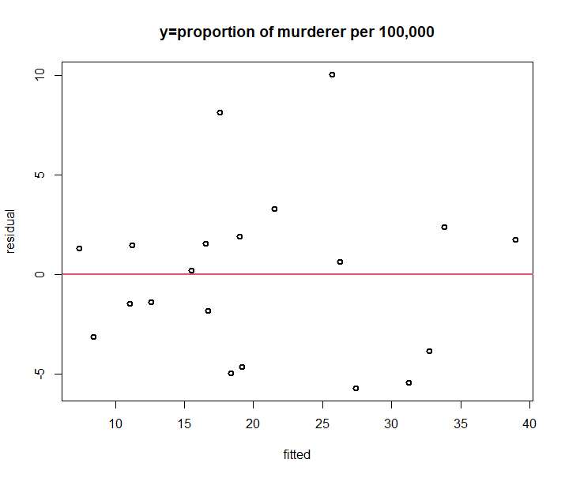
4.2(g)
> #4.2(g)
> plot(x=fitted(out), y=residuals(out), lwd=2, xlab='fitted', ylab='residual', main='y=proportion of murderer per 100,000')
> abline(h=0, col=2, lwd=2)
#해당 모형은 예측값이 커짐에 따라 0을 중심으로 분산이 일정하게 유지되고 있다. 등분산성을 만족하고 있다.

Slide 20
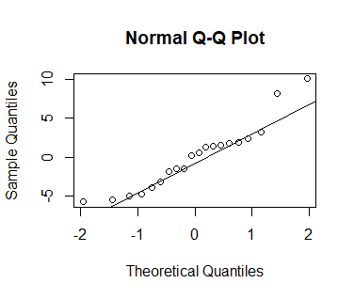
4.2(h)
> #4.2(h)
> qqnorm(residuals(out))
> qqline(residuals(out))
#45도선 부근에 표본 점들이 모여 있으므로 잔차가 정규분포를 따른다고 할 수 있다.

Slide 21
4.2(i)
> #4.2(i)
> shapiro.test(residuals(out))
Shapiro-Wilk normality test
data: residuals(out)
W = 0.92727, p-value = 0.1368
#회귀모형은
Shapiro-Wilk W= 0.92727,
p-value = 0.1368 로 유의수준 0.05에서 잔차가 정규분포를 따른다고 할 수 있다.

Slide 22
4.2(j)
> #4.2(j)
> install.packages("lmtest")
> library(lmtest)
> dwtest(out)
Durbin-Watson test
data: out
DW = 1.6556, p-value = 0.2253
alternative hypothesis: true autocorrelation is greater than 0
#DW = 1.6556, p-value = 0.2253로
자기상관성은 없다. 유의수준 0.05에서
잔차가 독립성을 따른다고 할 수 있다.

Slide 23
4.2(k)
> #4.2(k)
> x0 = data.frame(x1=700, x2=27, x3=7.1)
> x0
x1 x2 x3
1 700 27 7.1
> predict(out, newdata=x0)
1
29.46857
# X1 = 700, X2 = 27, X3 = 7.1 에서
Y 예측값은 29.46857 이다.

